Slide 1
DỰ ÁN WEB SHOP THỜI TRANG
Thành viên nhóm
Nguyễn Vũ Nhân Thiên
Lê Viết Hải
Nguyễn Tiến Hảo
Phan Xuân Hải Luân
Nguyễn Hoàng Luân

Slide 2
GIỚI THIỆU
Thành phần
Database
Project VS
Công dụng chính
Bán hàng và thanh toán trực tuyến

Slide 3
PHÂN CÔNG
Nguyễn Vũ Nhân Thiên
Phân route chia template, trang đăng nhập quản trị, tổng hợp dự án
Lê Viết Hải
Kết nối dữ liệu trang quản trị admin, giỏ hàng, nhập liệu
Phan Xuân Hải Luân
Trang đăng nhập, đăng kí người dùng

Slide 4
PHÂN CÔNG
Nguyễn Tiến Hảo
Kết nối dữ liệu database lên trang chủ, chi tiết sản phẩm, nhập liệu
Nguyễn Hoàng Luân
Tester, design

Slide 5
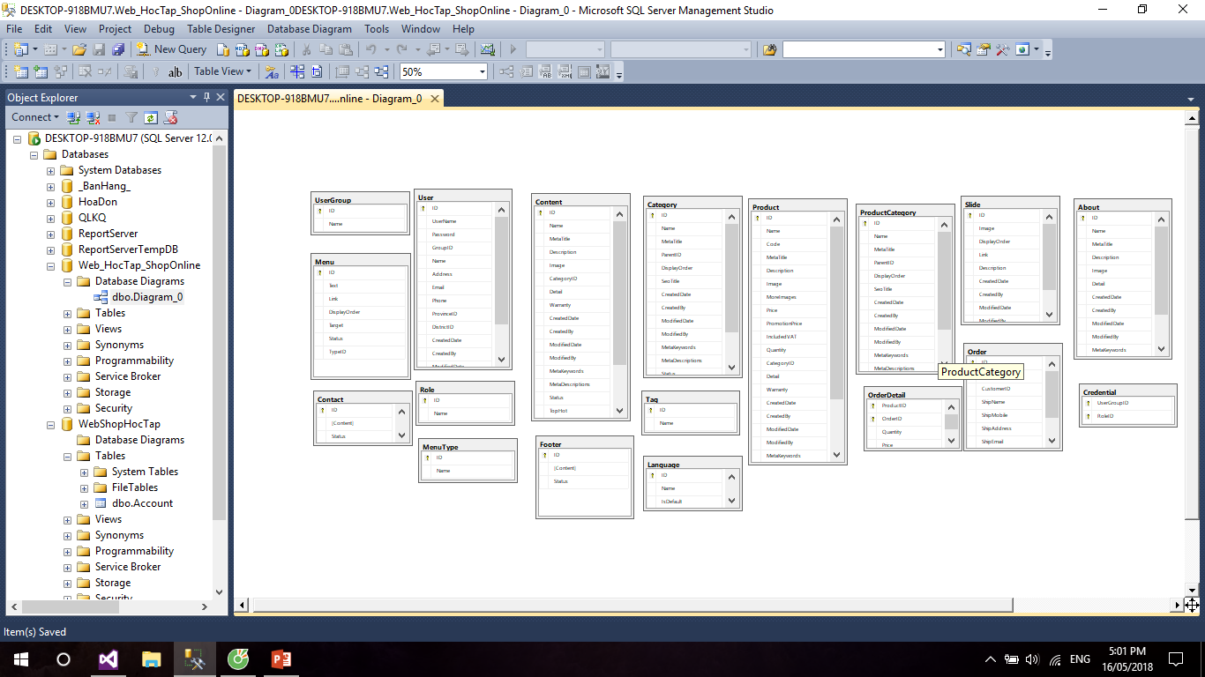
THIẾT KẾ DATABASE

Slide 6
CÁC TÍNH NĂNG
Phần quản trị Admin:
- Quản lý tài khoản
- Quản lý cơ sở dữ liệu
Phần giao diện người dùng:
- Đăng ký , Đăng Nhập
- Danh mục sản phẩm(SP mới, SP giảm giá)
- Chi tiết sản phẩm
- Tìm kiếm
- Giỏ hàng
- Thanh toán trực tuyến(Email)
- Trang liên hệ(googlemap,khung yêu cầu)

Slide 7
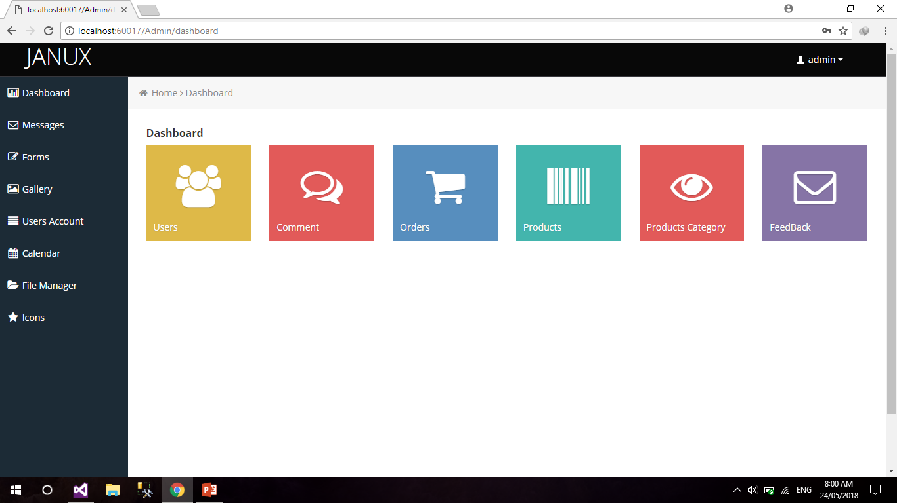

Slide 8
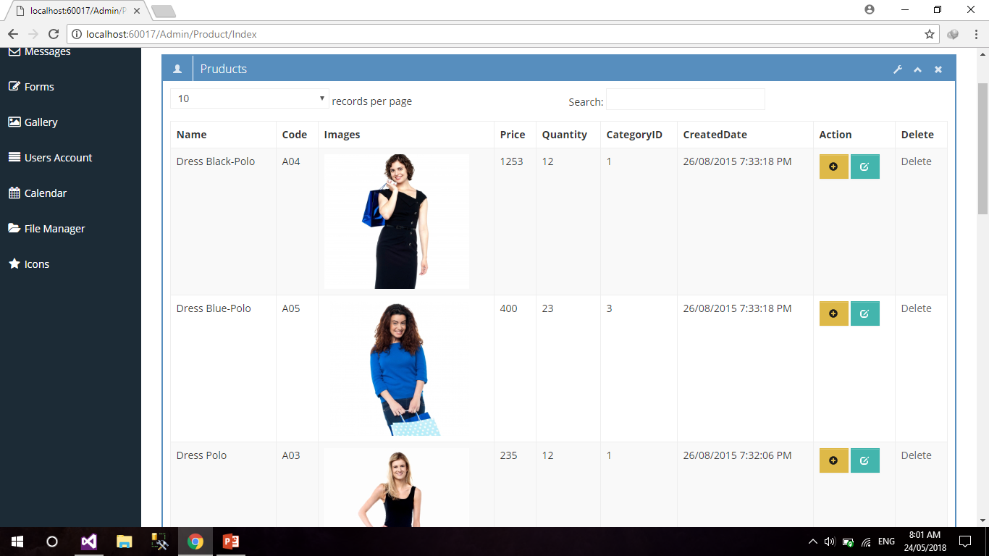

Slide 9
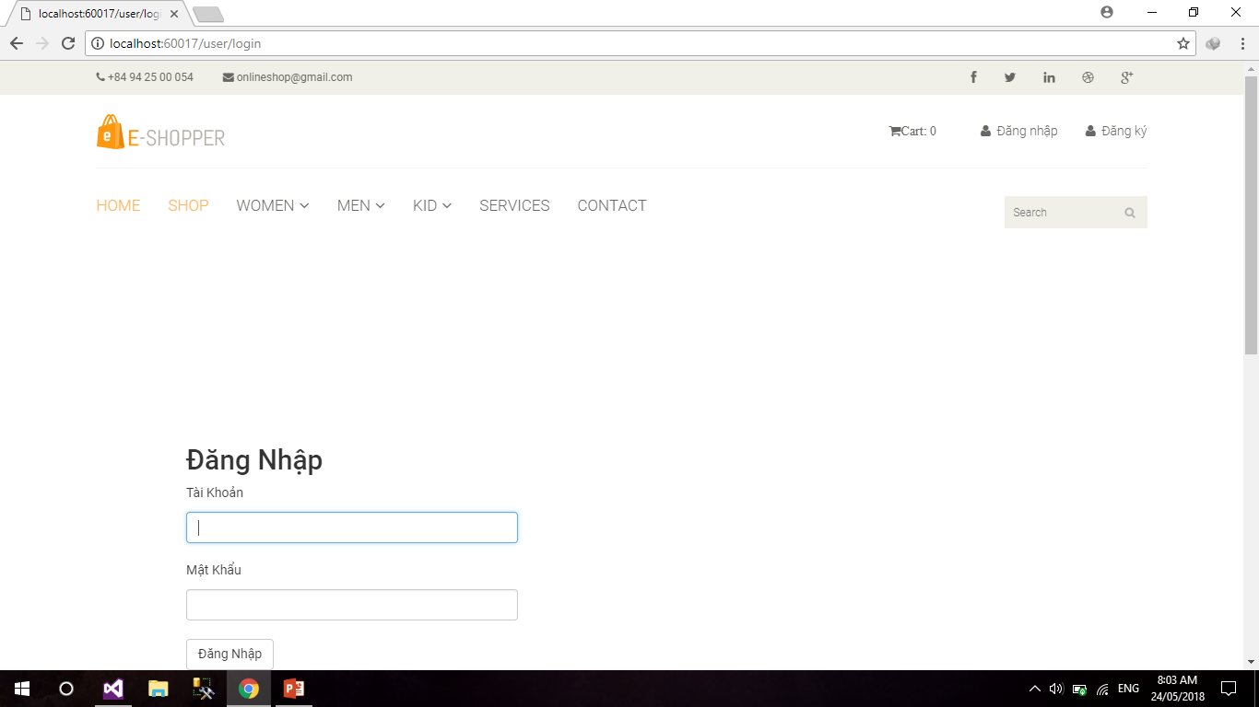

Slide 10
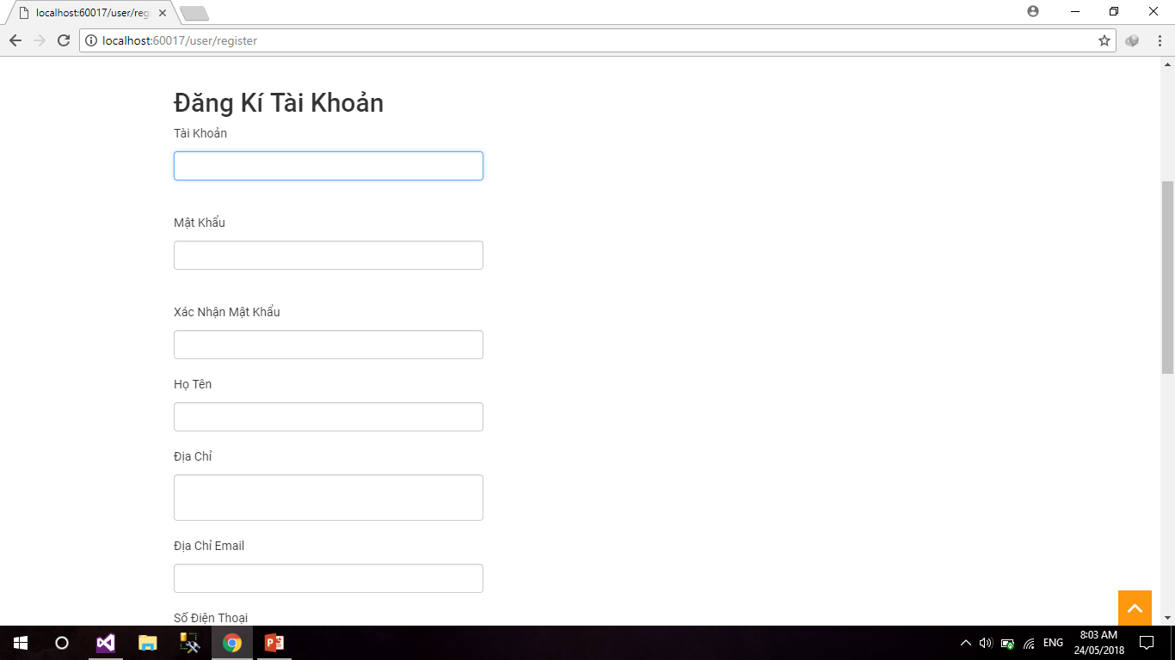

Slide 11
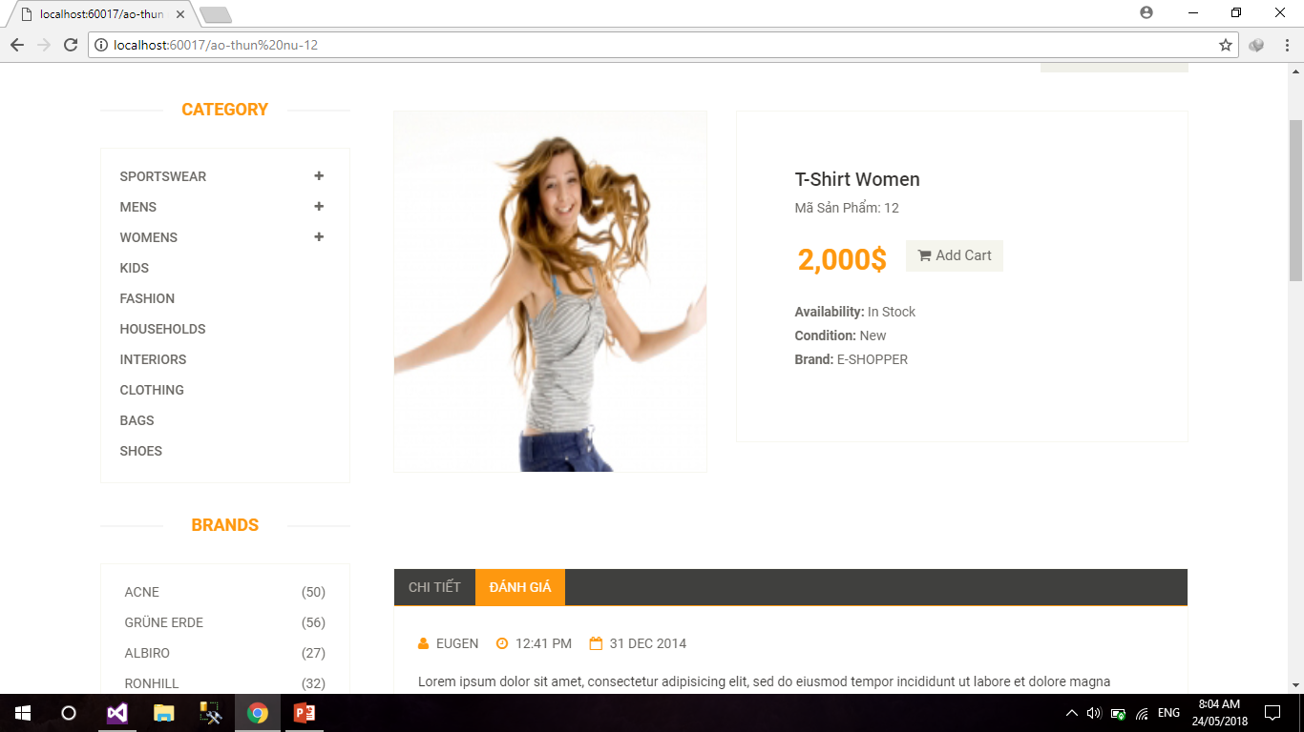

Slide 12
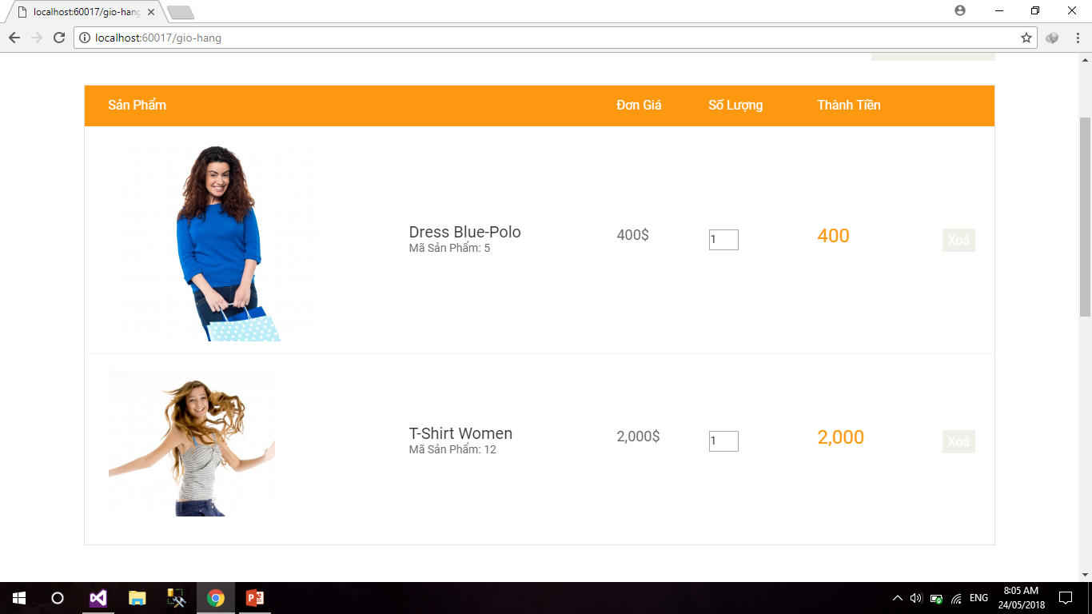

Slide 13
BẢO TRÌ TÍNH NĂNG VÀ GIAO DIỆN
Phần Giao Diện
- Căn chỉnh giao diện đẹp hơn
Phần tính năng
- Tối ưu hóa Web
- Phân quyền người dùng

